Slide 1
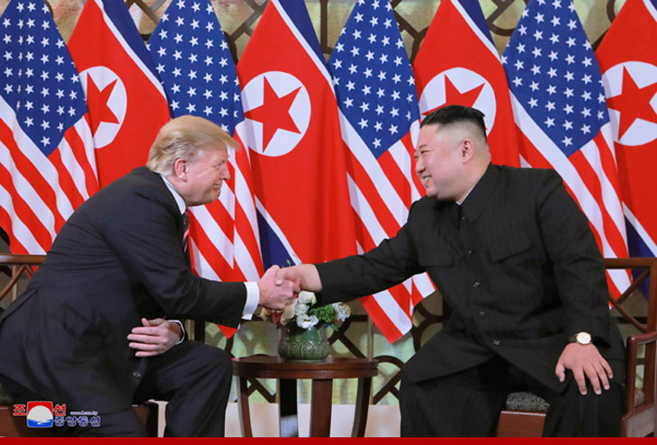
Cuộc gặp thượng đỉnh Mĩ - Triều tại Hà Nội(27-28/2/2019) về phi hạt nhân hóa bán đảo Triều Tiên

Slide 2


ĐẤU TRANH CHO MỘT THẾ GIỚI HÒA BÌNH
(G.G MAC-KÉT)

Slide 3
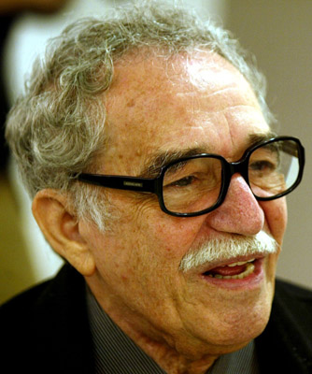
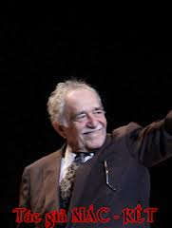



Slide 4
Chống chiến tranh hạt nhân, vì hoà bình trên trái đất.
Văn bản Đấu tranh cho một thế giới hoà bình thể hiện một tư tưởng nổi bật. Đó là tư tưởng gì?
1
2
3
4
Tư tưởng này được biểu hiện qua một hệ thống luận điểm. Mỗi đoạn văn mang 1 luận điểm.Tìm bố cục và chỉ ra các luận điểm đó?
Từ đầu … vận mệnh thế giới.
→Nguy cơ chiến tranh hạt nhân đe doạ sự sống trên trái đất.
Niềm an ủi… cho toàn thế giới.
→ Chạy đua chiến tranh hạt nhân là cực kỳ tốn kém.
Một nhà … điểm xuất phát của nó.
→ Chiến tranh hạt nhân là hành động cực kì phi lí.
Còn lại.
→ Đoàn kết để ngăn chặn chiến tranh hạt nhân vì hoà bình là nhiệm vụ của mọi người.

Slide 5
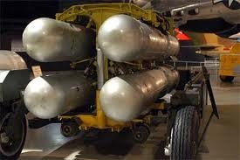
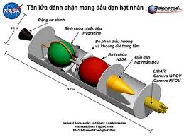
- Lý lẽ :
+ Chiến tranh hạt nhân là sự tàn phá huỷ diệt
+ Phát minh hạt nhân quyết định sự sống còn trên thế giới
Để làm rõ luận điểm này tác giả đã đưa ra những luận cứ nào về lý lẽ?
Tác giả đã đưa ra những
Chứng cứ nào ?
- Chứng cớ :
+ Ngày 8 –8 –1986 , hơn 50000 đầu đạn hạt nhân đã được bố trí khắp hành tinh
+ Tất cả mọi người ngồi trên một thùng 4 tấn thuốc nổ
+ Tất cả chỗ đó nổ tung lên sẽ làm biến chuyển hết thảy .

Slide 6
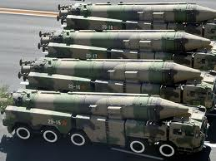
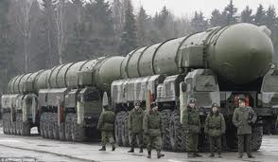
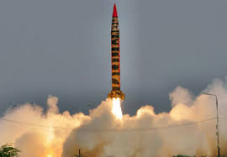
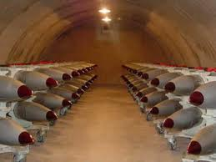
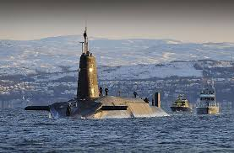
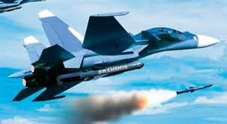
“Chúng ta đang ở đâu? Hôm nay ngày 8/8/1986,
hơn 50.000 đầu đạn hạt nhân đã được bố trí khắp hành tinh”.

Slide 7
Quốc gia | Đầu đạn triển khai * | Đầu đạn khác | Tổng số 2012 | Tổng số 2011
Mỹ | 2.150 | 5.850 | 8.000 | 8.500
Nga | 1.800 | 8.200 | 10.000 | 11.000
Anh | 160 | 65 | 225 | 225
Pháp | 290 | 10 | 300 | 300
Trung Quốc | 0 | 200 | 240 ** | 240
Ấn Độ | 0 | 80-100 | 80-100 | 80-100
Pakistan | 0 | 90-110 | 90-110 | 90-110
Israel | 0 | 80 | 80 | 80
Tổng số | 4.400 | 14.600 | 19.000 | 20.530
(* Đầu đạn triển khai nghĩa là đầu đạn được gắn vào tên lửa hoặc đặt tại căn cứ của các lực lượng sẵn sàng hành động; ** Trung Quốc không có vũ khí hạt nhân triển khai song có 200 đầu đạn hoạt động cộng với khoảng 40 vũ khí trong tình trạng sẵn sàng thấp, thành 240 vũ khí hạt nhân)

Slide 8
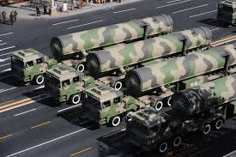
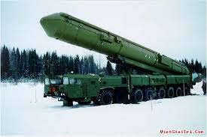
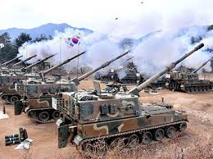
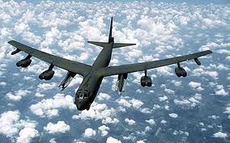
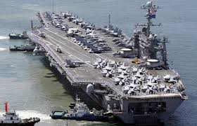
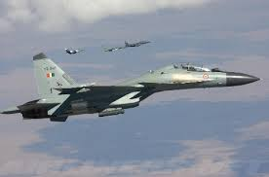
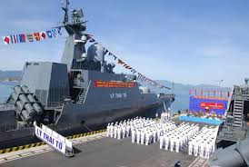
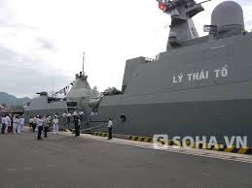
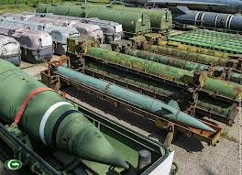
Trước bành chướng biển đông Việt Nam cũng phải chạy đua vũ trang để bảo vệ biển đảo của mình

Slide 9
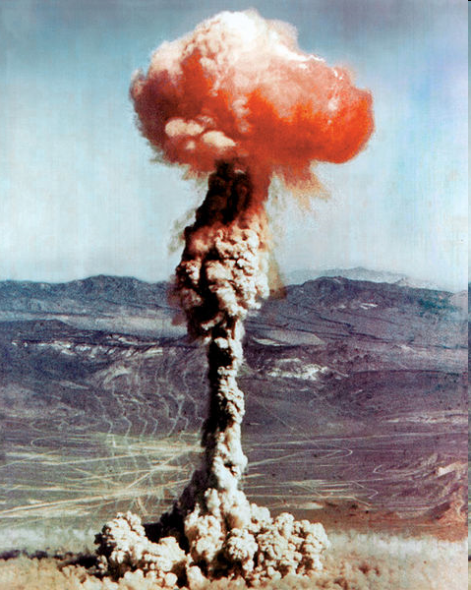
Năng lượng từ vụ nổ hạt nhân

Slide 10
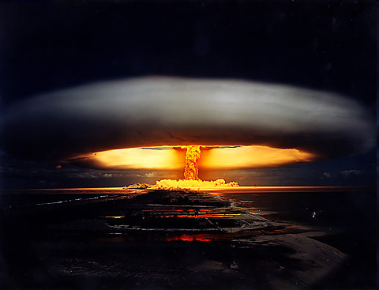
Một vụ thử nghiệm bom hạt nhân

Slide 11
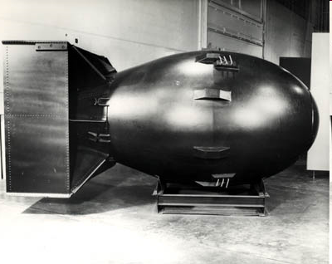
Fat-Man, vũ khí hạt nhân có sức công phá tương đương 10 triệu tấn thuốc nổ

Slide 12
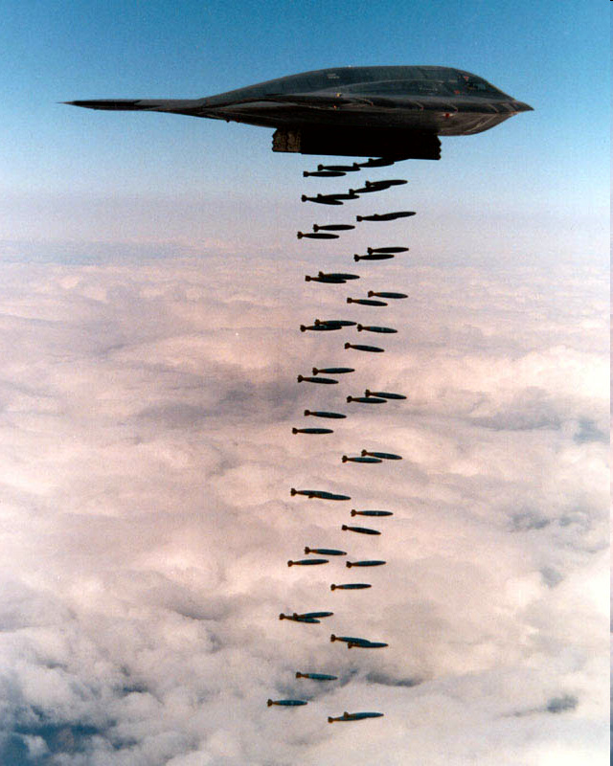
Máy bay B2A, loại máy bay ném bom chiến lược tàng hình hiện đại nhất thế giới, có thể tấn công bằng vũ khí hạt nhân và cả vũ khí thông thường

Slide 13
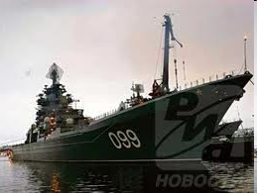
Tàu hạt nhân Nga

Slide 14
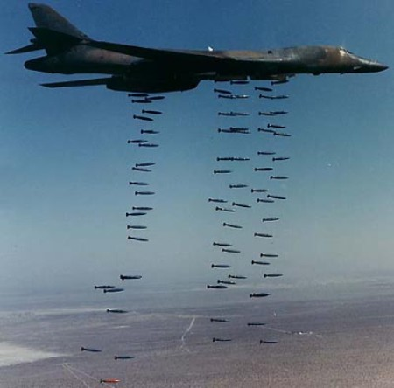
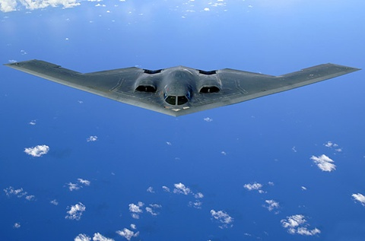
Máy bay ném bom B.2 (2,4 tỷ đôla)
MÁY BAY NÉM BOM CHIẾN LƯỢC B1B ( 1 tỷ đôla)

Slide 15
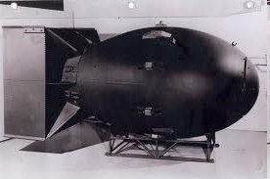
Bom A hay còn gọi là bom hạt nhân

Slide 16
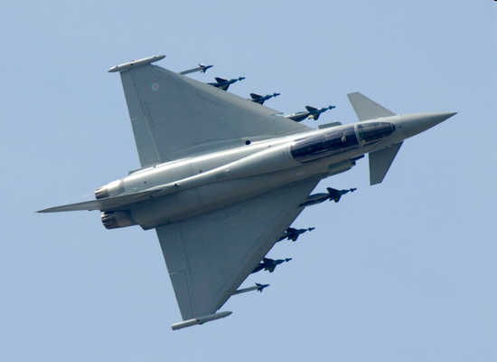
Phản lực Sukhoi – 30MKI có thể tải được vũ khí hạt nhân
Năm 2001, Ấn Độ đã mua 60 chiến đấu cơ Sukhoi-30. Chiếc phản lực cơ hai chỗ có thể tải 8 tấn vũ khí, bao gồm bom hạt nhân và có vận tốc 3.200 km/giờ.

Slide 17
Chi phí đầu tư cho các lĩnh vực đời sống xã hội
Chi phí đầu tư cho chiến tranh hạt nhân
100 tỉ USD để giải quyết những vấn đề cấp bách, cứu trợ ý tế, giáo dục cho 500 triệu trẻ em nghèo trên thế giới( Chương trình UNICEF, Năm 1982)
Gần bằng chi phí cho 100 máy bay ném bom
chiến lược B1B và 7000 tên lửa vượt đại châu
( chứa đầu đạn hạt nhân)
Kinh phí của chương trình phòng bệnh 14 năm, phòng bệnh sốt rét cho 1 tỉ người và cứu 14 triệu trẻ em châu Phi
Bằng giá 10 chiếc tàu sân bay Ni -mít mang
vũ khí hạt nhân của Mĩ dự định sản xuất từ 1986 - 2000
Năm 19859( theo tính toán của FAO), 575 triệu người thiếu dinh dưỡng
Gần bằng kinh phí sản xuất 149 tên lửa MX
Tiền nông cụ cần thiết cho các nước nghèo trong 4 năm
Bằng tiền 27 tên lửa MX
xóa nạn mù chữ cho toàn thế giới
Bằng tiền đóng 2 tàu ngầm mang vũ khí hạt nhân
Qúa thấp
Qúa cao
Đó chỉ là giấc mơ
Đã và đang thực hiện được
Cuộc chạy đua vũ trang chuẩn bị cho chiến tranh hạt nhân là sự tốn kém và phi lí. Nó đã và đang cướp đi của thế giới nhiều điều kiện để cải thiện cuộc sống con người.

Slide 18
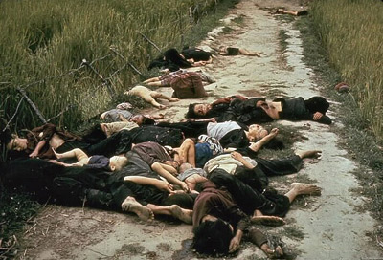
Thảm sát Mỹ Lai

Slide 19
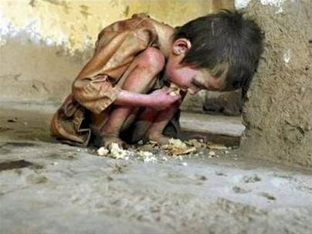
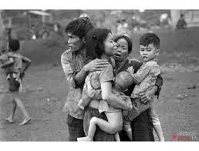
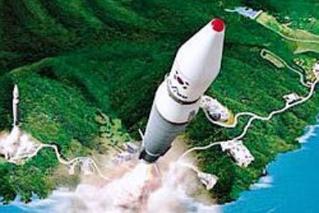
Những
hình ảnh
trái ngược
Notes:
19

Slide 20
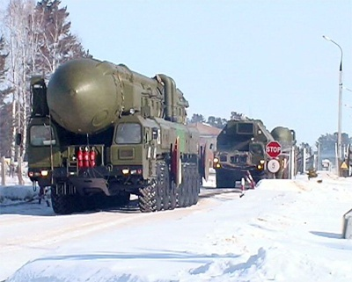
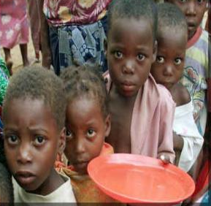
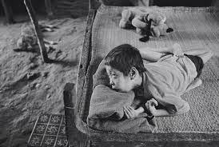
Những
hình ảnh
trái ngược
Notes:
20

Slide 21
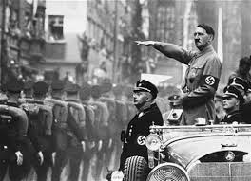
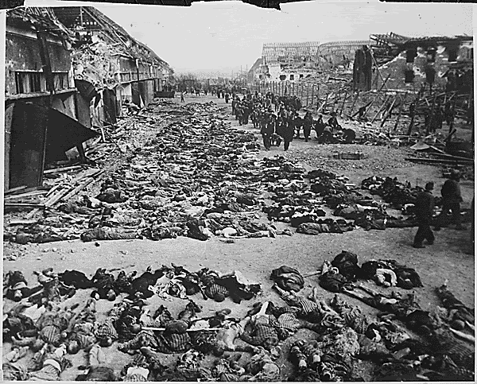
CHIẾN TRANH
THẾ GIỚI
THỨ HAI
(1937-1945)

Slide 22
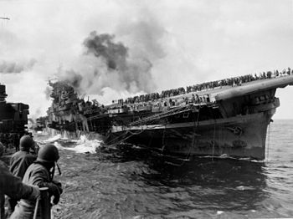
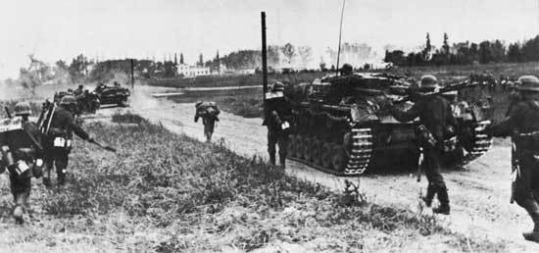
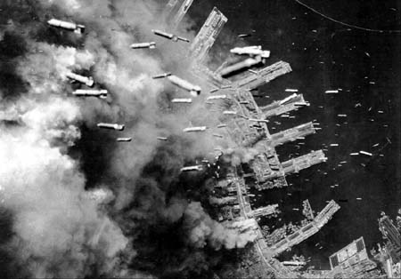
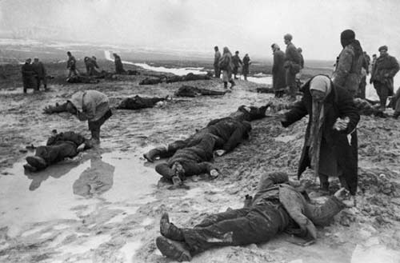

Slide 23
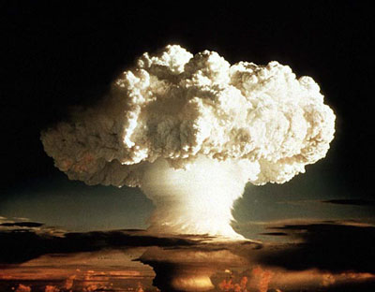
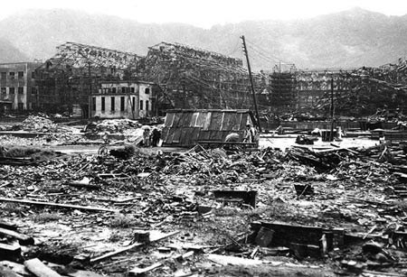
- Hi-ro-si-ma: Chết
140.000 người.
Na-ga-sa-ki: Chết
74.000 người

Slide 24
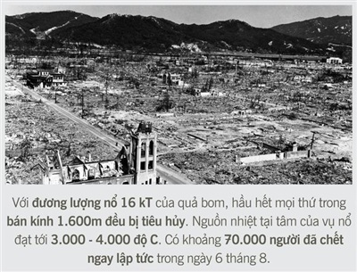
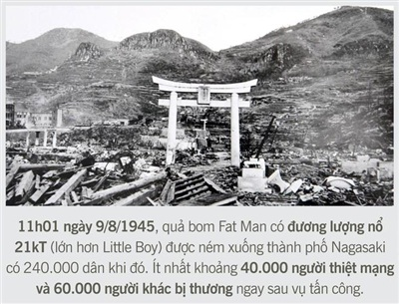
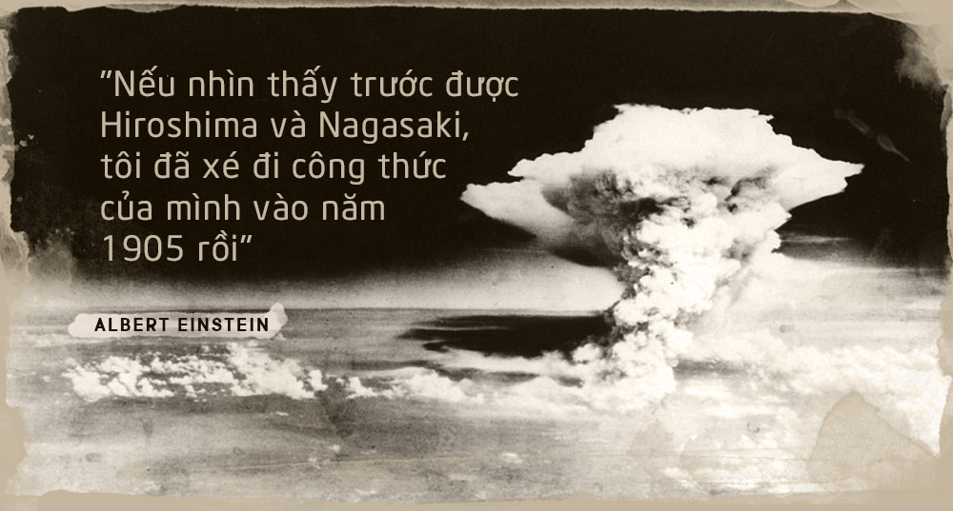
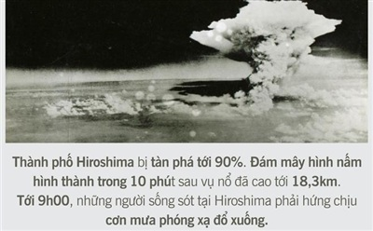
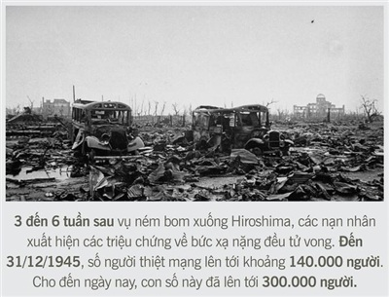
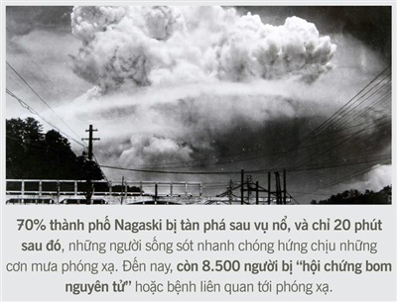



Vụ nổ nhà máy điện hạt nhân ở TP Fu-ku-shi-ma của Nhật sau tai họa sóng thần 11/3/2011
Bản đồ chạy đua vũ khí hat nhân của các nước trên thế giới (11 nước trong giai đoạn hiên nay)

Slide 25
HẬU QUẢ CHIẾN TRANH THẾ GIỚI II:
TOÀN THẾ GIỚI: CHẾT 62 TRIỆU NGƯỜI (KỂ CẢ NẠN NHÂN BỊ PHÁT XÍT ĐỨC GIẾT)
Trong đó:
- Liên Xô: Chết 23 triệu người
* 1710 thành phố bị phá hủy
* 70.000 làng mạc tan thương
* 31.853 cơ sở CN bị hư hỏng nặng
* 65.000 km đường sắt bị hư hại…

Slide 26





Slide 27

HÃY CHẤM DỨT CHIẾN TRANH

Slide 28

KHÔNG VŨ KHÍ HẠT NHÂN

Slide 29

Tổng Thư ký Liên hợp quốc Ban Ki-moon thỉnh Chuông Hòa bình ngày 19/9/2014 tại trụ sở LHQ ở New York.
KHÔNG VŨ KHÍ HẠT NHÂN
HÃY CHẤM DỨT CHIẾN TRANH

Slide 30

BÀI TẬP
Từ văn bản đấu tranh cho một thế giới hòa bình, hãy viết một đoạn văn ngắn bày tỏ những suy nghĩ của em về vấn đề trên?

